Slide 1
Le spondiloartriti sieronegative

Slide 2
Spondiloartriti o spondiliti
Identificano una vasta famiglia di malattie reumatiche, caratterizzate da artriti infiammatorie con aspetti clinici, epidemiologici, radiologici e genetici comuni.
Le principali entità cliniche sono: la Spondilite Anchilosante, l’Artrite Psoriasica, l’Artrite Reattiva (sdr di Reiter), le artriti legate a malattie infiammatorie croniche intestinali (m. di Crohn, rettocolite ulcerosa), la spondiloartrite giovanile e la spondiloartrite indifferenziata.
L’aggettivo “sieronegative” implica l’assenza nel siero del Fattore Reumatoide.

Slide 3
Tra queste patologie, la spondilite anchilosante è certamente la patologia maggiormente comune e con il decorso più severo.
Responsabile di dolore lombare, rigidità, ma anche di notevole riduzione della capacità funzionale articolare con gravi conseguenze sugli aspetti socio-economici.
Nel gruppo delle malattie reumatiche infiammatorie, la spondilite anchilosante è la diagnosi più comune dopo l’artrite reumatoide.

Slide 4
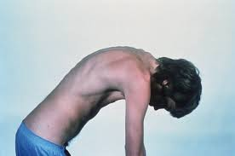
PELVISPONDILITE
REUMATICA
Cap. 12 “La riabilitazione integrata delle malattie reumatiche”

Slide 5
Spondilite anchilosante
Spondiloartrite anchilosante
Pelvispondilite anchilopoietica
Morbo di Bechterew
E’ un reumatismo infiammatorio cronico che colpisce elettivamente soprattutto la colonna vertebrale: rachide e sacro-iliaca.
Può colpire anche altre articolazioni del corpo, tendini, legamenti e organi come gli occhi e il cuore.

Slide 6
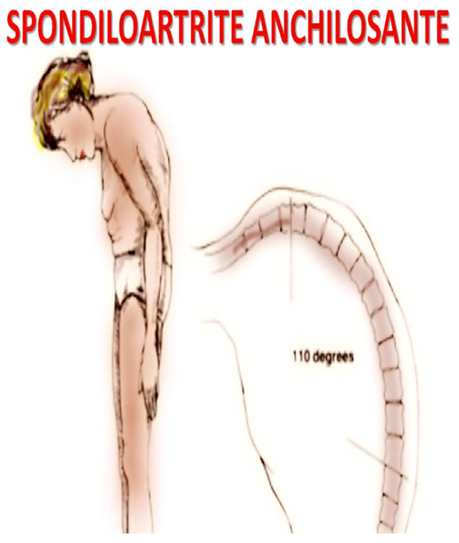
Spondiloartrite indica una infiammazione progressiva e cronica che coinvolge le articolazioni, i tendini e i legamenti della colonna vertebrale
dal greco “spondylos” = vertebra, e artrite, che indica il carattere infiammatorio della malattia.
Anchilosante deriva da “ankylos” = curvo, e in medicina serve per indicare una motilità articolare ridotta o abolita. In questo caso significa sia una ridotta o abolita motilità articolare della schiena sia la condizione patologica che la provoca, ossia la fusione tra le vertebre

Slide 7
Predisposizione genetica e fattori ambientali
La spondilite anchilosante è 3 volte più frequente negli uomini che nelle donne e insorge il più delle volte tra i 20 e i 40 anni d'età.
È 10-20 volte più frequente tra i parenti di primo grado di pazienti con spondilite anchilosante rispetto alla popolazione generale.
L'allele HLA-B27 è presente nel 90% dei pazienti di razza bianca con spondilite anchilosante, ma è presente anche nel 10% della popolazione generale a seconda dell'etnia.
Il rischio di spondilite anchilosante nei parenti di 1o grado con allele HLA-B27 è del 20% circa.
L'aumentata prevalenza di HLA-B27 nei bianchi o di HLA-B7 nei neri suggerisce una predisposizione genetica. Tuttavia, il tasso di concordanza in gemelli identici è solo del 50% circa, suggerendo anche il contributo di fattori ambientali. La fisiopatologia probabilmente comporta un'infiammazione immuno-mediata.

Slide 8
Esordio
La manifestazione più frequente di spondilite anchilosante è la lombalgia,
ma la malattia può esordire nelle articolazioni periferiche, particolarmente nei bambini e nelle donne, e raramente con un'iridociclite acuta (irite o uveite anteriore).
Altra sintomatologia iniziale è la ridotta espansione toracica per coinvolgimento costovertebrale diffuso, febbre modesta, affaticamento, anoressia, perdita di peso e anemia.

Slide 9

Si deve sospettare una spondilite anchilosante in pazienti:
  giovani,
  uomini,
  con lombalgia notturna
  e cifosi,
  ridotta espansione toracica,
  tendinite achillea o della rotula,
  o uveite anteriore inesplicata.
L'esistenza di un parente di 1o grado affetto da spondilite anchilosante deve aumentare il livello di sospetto.

Slide 10
Patologie infiammatorie (spondilite anchilosante e patologie associate)
Esordio graduale prima dei 40 anni
Marcata rigidità al mattino
Persistente limitazione dei movimenti spinali in tutte le direzioni
Interessamento articolare periferico
Irite, rash cutanei (psoriasi), colite, perdite uretrali
Anamnesi familiare

Slide 11
Fisiopatologia ed epidemiologia in sintesi
Eziologia sconosciuta, ma documentata una predisposizione ereditaria; particolarmente predisposti i soggetti portatori dell’antigene di istocompatibilità HLAB27, riscontrato in oltre il 90% dei soggetti affetti da PSR.
Esordio 20 - 40 (20-30) anni
Rapporto M/F: 4/1, 3/1 predilige il sesso maschile
La prevalenza globale della SA è 0.1-1.4%. Nell’Europa centrale e occidentale è 0.3-0.5%, e in Italia è 0.37%.

Slide 12
lesioni
Andamento a poussée: l’infiammazione delle entesi clinicamente porta ad una poussée dolorosa, mentre l’ossificazione è responsabile di deformazioni e anchilosi.
Colpisce sia le articolazioni sinoviali (sacro-iliache, interapofisarie, coxofemorali) che quelle cartilaginee (dischi intervertebrali, sinfisi pubica, articolazioni costo-vertebrali e costo-sternali)
Le alterazioni istologiche precoci a livello articolare: fenomeni erosivi della cartilagine articolare, a cui seguono processi di fibrosi e ossificazione articolare.
Le prime alterazioni compaiono a livello sacro-iliaco; in seguito colonna vertebrale e gabbia toracica.

Slide 13
Anatomia patologica
I due meccanismi fondamentali del processo patogenetico sono l’infiammazione e la neoformazione ossea.
Il bersaglio dell’infiammazione è l’entesi, ossia la giunzione osteo-tendinea.
Dapprima l’infiammazione (entesite) coinvolge il connettivo fibroso con alterazioni necrotiche fibrillari, erosione della corticale ossea ed edema dello spazio midollare adiacente.
Successivamente, si sviluppano riparazione con tessuto fibroso, metaplasia cartilaginea e proliferazione di tessuto osseo, che sostituisce l’entesi.

Slide 14
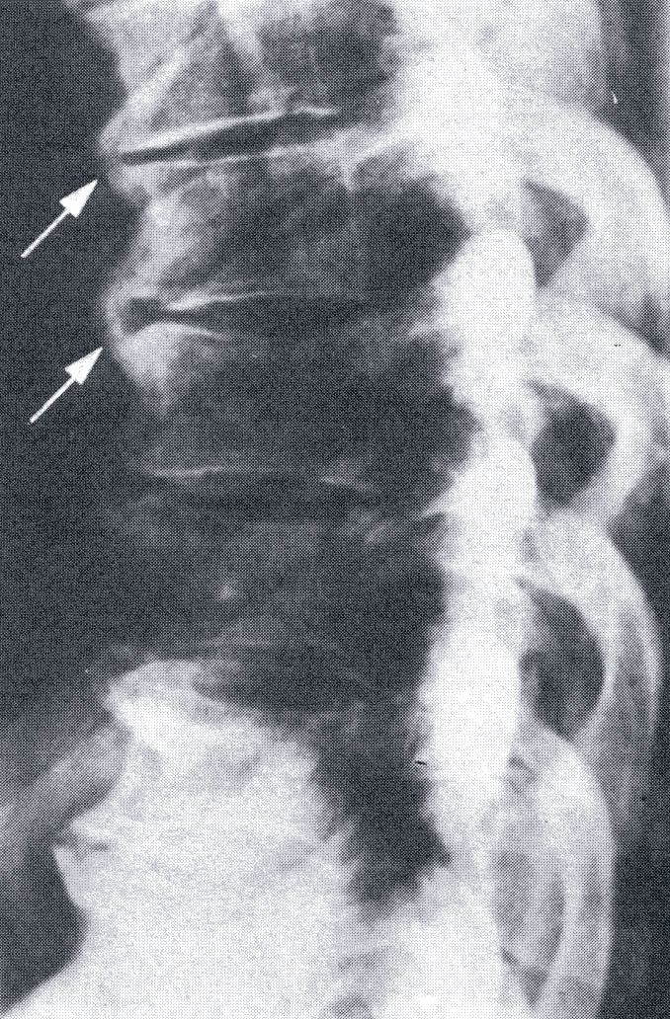
Tipiche della SA sono l’ossificazione di legamenti, tendini e capsule articolari e la formazione di ponti ossei (sindesmofiti), successivi all’entesite, nelle fibre esterne dell’anulus fibroso del disco intervertebrale e l’osteite delle zone d’inserzione ai piatti vertebrali, con la trasformazione dell’osso neoformato in osso maturo lamellare.

Slide 15
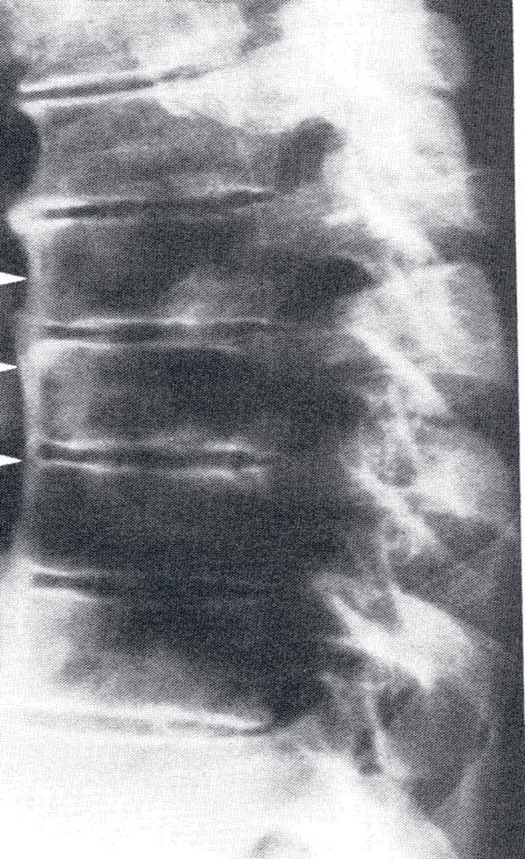
La progressione delle lesioni del rachide è ascendente, a partire dalle articolazioni sacroiliache per poi diffondersi al rachide lombare, dorsale e cervicale.
Anche nelle articolazioni sacroiliache, da una fase infiammatoria (sacroileite) si passa all’erosione delle strutture ossee e all’anchilosi.
Nella fase avanzata della SA i sindesmofiti possono saldare tra loro le vertebre, determinando anchilosi e il tipico aspetto radiologico “a canna di bambù” del rachide.

Slide 16
Forme cliniche | Età di esordio | Manifestazioni cliniche articolari tipiche | Manifestazioni extra-articolari
Classica | II-III decade | Lombalgia cronica, dolore infiammatorio al rachide Sacroileite: dolore gluteo basculante o tipo sciatica mozza Entesiti o flogosi inserzionali: — costo-sternali — processi spinosi — creste iliache — grandi trocanteri — tuberosità ischiatiche — tubercoli tibiali | Occhio: uveite anteriore, iridociclite Intestino: lesioni colon-ileoscopiche 30% Polmone: fibrosi apicale 2%; ridotte escursioni respiratorie Cuore/vasi: aortite ascendente con insufficienza aortica, BAV Rene/vie urinarie: nefrite iatrogena, nefropatia IgA, prostatite cronica
Tardiva | IV-VI decade | Oligoartrite AAII
Femminile |  | Impegno periferico Rachide cervicale Osteite pubica
Giovanile | < 16 aa | Oligoartrite AAII

Slide 17
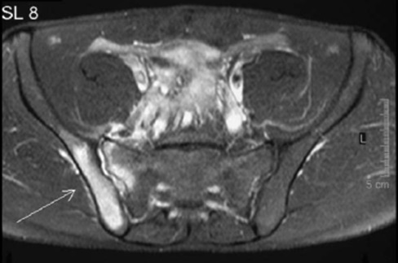
SINDROME PELVIRACHIDEA compromissione delle entesi assiali
SACROILEITE : dolore ai glutei, che si può irradiare alla parte posteriore delle cosce simulando una sciatica

Slide 18
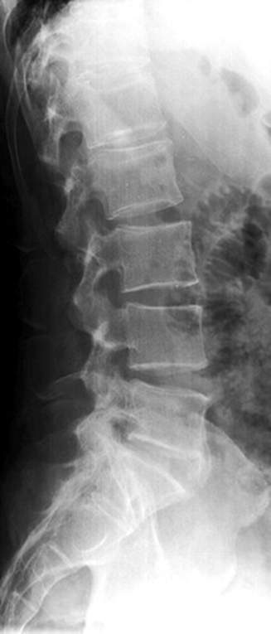
La forma pelvi rachidea prosegue con il coinvolgimento assiale
I metodi più utilizzati per la valutazione della progressione radiologica sono il Bath Ankylosing Spondylitis Radiology Index (BASRI)
BASRI 2: Syndesmophytes are present anteriorly at the superior and inferior aspects of the L4 vertebral body

Slide 19
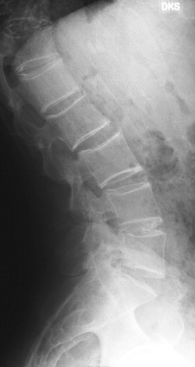
Lateral radiograph of lumbar spine in a patient with AS and a BASRI lumbar spine score of 3. Bridging syndesmophytes are present anteriorly at L1 and L2. There are also nonbridging syndesmophytes at the anterior and superior aspects of L3.

Slide 20
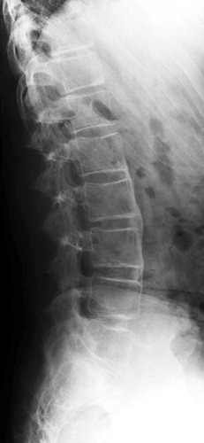
Lateral radiograph of lumbar spine in a patient with AS and a BASRI lumbar spine score of 4 shows bridging syndesmophytes at multiple levels.

Slide 21
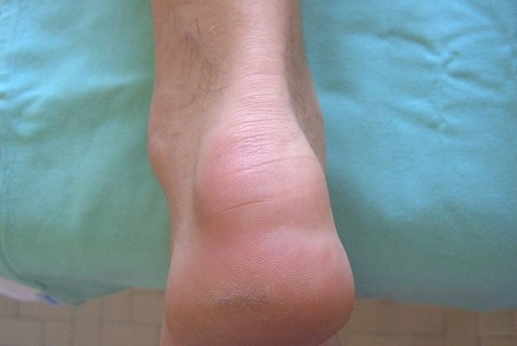
Sindrome entesopatica periferica
talalgia più frequente, ma anche dolori perirotulei e perifemorali
alla palpazione: punto doloroso selettivo, tumefazione, aumento della temperatura locale

Slide 22
Sindrome articolare, particolarmente nei bambini e nelle donne
Il sintomo d'esordio più frequente è la lombalgia sebbene la malattia possa iniziare in modo atipico con un interessamento delle articolazioni periferiche (gomiti, mani, ginocchia, piedi, anca con una coxite grave che può portare ad artroprotesi d’anca), particolarmente nei bambini e nelle donne; raramente esordisce con una irite acuta (uveite anteriore).

Slide 23
MANIFESTAZIONI
EXTRA-ARTICOLARI
INTERESSAMENTO POLMONARE: rigidità toracica e cifosi dorsale.
OCULARE: irite
CARDIACO: insufficienza aortica o blocco atrioventricolare
RENALE: raro
INTERESSAMENTO NEUROLOGICO: sdr della cauda
OSTEOPOROSI E FRATTURE VERTEBRALI
IPOTROFIA MUSCOLARE: favorita dalla rigidità articolare, dall’inattività e dalle modificazioni della postura.

Slide 24
“The modified New York criteria for AS”
Criteri clinici
  Lombalgia e rigidità da più di 3 mesi, che migliora con gli esercizi, ma non sparisce col riposo;
  Limitazione della mobilità del rachide lombare sia nel piano frontale che sagittale
  Limitazione dell’espansione toracica
Criteri radiologici
  sacro-ileite di 2° bil o di 3-4° unilaterale: ma può comparire anche dopo 3-7 anni dall’esordio
SA definita: evidenze radiografiche associate almeno ad un sintomo clinico
SA probabile: sono presenti i tre segni clinici oppure sono presenti evidenze radiografiche ma non cliniche

Slide 25
diagnosi
Radiografia lombosacrale e articolazione sacro-iliaca
Esami del sangue (VES, proteina C-reattiva, HLA-B27 ed emocromo) o espliciti criteri clinici (criteri di valutazione della Società Internazionale SpondyloArthritis)
RM pelvica in pazienti selezionati

Slide 26
Grado | Sacroileite
0 | Margini e rima normali
1 | Sospetta sacroileite con perdita di definizione della rima
2 | Sacroileite minima: sclerosi, piccole erosioni, pseudoallargamento
3 | Sacroileite moderata: sclerosi, erosioni grossolane, riduzione della rima
4 | Anchilosi, scomparsa della rima per fusione completa

Slide 27
Test diagnostici
Non esistono test di laboratorio diagnostici per la SA.
Una normalità degli indici di flogosi non esclude la diagnosi. L’aumento della VES e della PCR è presente in circa il 75% dei pazienti, che tuttavia correla scarsamente con l’attività di malattia, specialmente nella forma assiale.
La Risonanza Magnetica, identificando l’edema osseo subcondrale e l’infiammazione delle articolazioni sacroiliache, consente di diagnosticare precocemente la sacroileite e/o la spondilite, anche dopo poche settimane dall’insorgenza di una lombalgia o dolore ai glutei a cronologia infiammatoria.

Slide 28
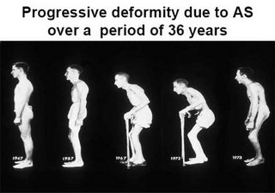
MODIFICAZIONI POSTURALI

Slide 29
… Modificazioni posturali
Si instaurano lentamente e hanno come punto di partenza le articolazioni sacro-iliache, la cui flogosi provoca la verticalizzazione del sacro, l’appiattimento della curva lombare. La cifosi dorsale si irrigidisce, la testa va verso l’anteposizione. Ginocchia e anche vanno verso la flessione.
“La cifosi comporta uno spostamento del centro di massa in basso e in avanti rispetto alla base, il che comporta una serie di aggiustamenti per non perdere l’equilibrio” (L.G. De Filippis et al., Reumatismo 2006)

Slide 30
Le alterazioni posturali comportano un pattern di attivazione muscolare e biomeccanica del passo anomalo:
  Alterazioni delle forze di impatto al terreno,
  alterazioni dell’attivazione muscolare,
  Deficit propriocettivi
  Aumento della fase di stance e proporzionale riduzione della fase di swing
  Ritardo di attivazione del gemello mediale e timing di attivazione prolungato del tibiale anteriore

Slide 31
TRATTAMENTO multidisciplinare: va impostato un programma riabilitativo che tenga conto del soggetto nel suo complesso, della fase della malattia, dello stadio evolutivo...
FARMACOLOGICO: FANS, farmaci di fondo, terapia cortisonica locale, sinoviortesi nelle artriti severe
CHIRURGICO: ad es. artroprotesi d’anca, talvolta indicati interventi correttivi al rachide, in caso di deformità gravi
RIEDUCATIVO: ha un ruolo fondamentale, deve essere sistematico e fatto in associazione agli altri trattamenti

Slide 32
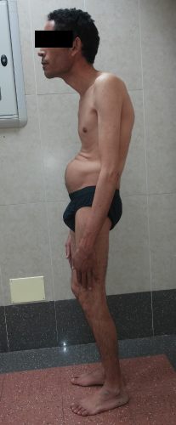
Obiettivi principali riabilitativi
Ridurre il dolore
Ridurre la rigidità articolare e prevenire l’anchilosi, mantenendo le escursioni articolari a livello di rachide e articolazioni periferiche
Prevenire e combattere l’ipotrofia muscolare (mm assiali, glutei, addominali)
Mantenere la funzione respiratoria, prevenendo la rigidità della gabbia toracica
Migliorare la postura e, in generale, la qualità di vita

Slide 33
Da considerare nella valutazione
Dolore
Rigidità
Funzionalità
Fatica
Mobilità spinale
Mobilità delle articolazioni periferiche
Entesiti
Radiografia della colonna
Indagini di laboratorio sull’infiammazione

Slide 34
inquadramento
Osservare e valutare
Sintesi delle priorità riabilitative
Programma terapeutico:
  Definire la modifica finale possibile
  Definire le tappe intermedie a partire dai problemi principali del paziente
Esercizi per obiettivo

Slide 35
Valutazione riabilitativa
Anamnesi rispetto alla persona e rispetto alla malattia: età, professione, esordio e stadio della malattia, farmaci eventualmente assunti, fase di poussèe o di stato
Esame soggettivo: evidenziando i sintomi riportati dal paziente e in particolare la “mappa del dolore” (sede, intensità e caratteristiche)
Esame obiettivo: bilancio posturale, dinamico e muscolare

Slide 36
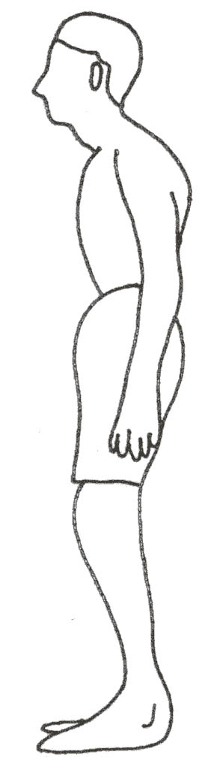
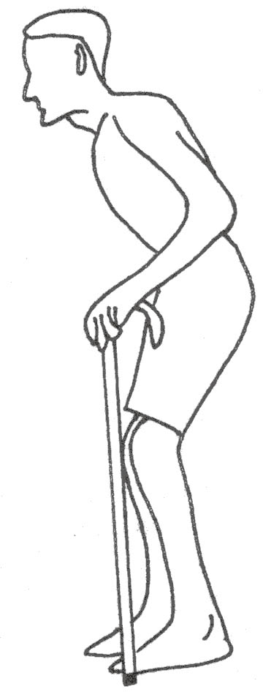
Bilancio posturale
Misurazione dell’altezza: misura indirettamente l’importanza della cifosi;
Osservazione del profilo del rachide e della deviazione rispetto alla posizione standard (muro-occipite in cm)

Slide 37
Bilancio dinamico
Valutazione della mobilità del rachide: in tutte le direzioni
  Test di Schober per la flessibilità lombare
  Distanza dita-suolo nel bending anteriore
  Misura dell’espansione toracica
  Valutazione della mobilità del rachide cervicale
Valutazione delle articolazioni periferiche:
  misura delle ampiezze articolari
  evidenziazione delle deformità

Slide 38
Bilancio muscolare
Valutazione delle retrazioni miofasciali (ad es. catena anteriore superiore arto sup, SCOM per anteposizione capo; ileopsoas per tendenza a flesso d’anca, ischio-crurali per rettificazione lordosi e tendenza a flesso di ginocchio)
Valutazioni delle debolezze muscolari: es. stabilizzatori lombari, stabilizzatori scapolari, ecc
La valutazione va fatta periodicamente per consentire esercizi in funzione dello stadio evolutivo, per seguire i progressi del paziente nel corso della rieducazione, per monitorare costantemente l’evoluzione della malattia.

Slide 39
4. Valutazione funzionale
Prove funzionali respiratore
La PSR porta ad un’insufficienza ventilatoria moderata di tipo restrittivo, proporzionale allo stadio evolutivo della malattia. Ciò dipende dalla diminuzione della compliance del torace, divenuto più rigido. I muscoli inspiratori lottano contro questa retrazione, ma non possono permettere un’espansione completa né un’espirazione massimale.
Valutazione della respirazione diaframmatica, costale e apicale, tosse

Slide 40
Valutazione disabilità nelle AVQ
FINALIZZATA A RILEVARE L’IMPATTO DELLA PATOLOGIA NELLA VITA DEL SOGGETTO:
  Nelle AVQ del domicilio e nel lavoro
  difficoltà nel vestirsi: mettersi calze e scarpe, infilare un pullover, ecc
  Difficoltà nelle posture e nei passaggi posturali: stare disteso a letto, vasca da bagno, automobile, ecc
  Camminare, quanto può resistere in piedi, salire e scendere le scale, ecc
  Gestire pesi con gli arti superiori

Slide 41
Valutazione funzionale sistemica
Sistema respiratorio:
  diminuita mobilità costale ➔diminuita capacità ventilatoria
Sistema “Tronco”:
  Deficit di frammentabilità: perdita ritmo lombo-pelvico
  Perdita di capacità di stabilizzazione lombare per deficit addominali ➔ deficit funzione di sostegno, verticalità e prolungamento
  Deficit informativo: alterato senso di posizione
Sistema deambulazione:
  Perdita rotazione bacino-anca
  Alterato impatto al suolo
  Diminuzione tempo oscillatorio, aumento tempo di stance
Sistema prensione e manipolazione:
  perdita corretto orientamento scapola
  Deficit di orientamento e raggiungimento gleno-omerale con possibili sdr da conflitto

Slide 42
Bath Ankylosing Spondylitis Disease Activity Index - BASDAI
È un indice composito di malattia che valuta il dolore ed il fastidio avvertiti dal paziente nel corso dell’ultima settimana.
I quesiti del BASDAI interrogano i pazienti sul grado di dolore al collo, alla schiena, alle anche e quello provato alle articolazioni periferiche e il fastidio provocato dal contatto/pressione sui punti dolorosi nonché l’intensità della rigidità mattutina.
Le risposte sono riportate su scale analogico visive che presentano un range di 0-10 dove 0 corrisponde a nessun dolore o fastidio e 10 a severo dolore. Il punteggio finale dell’indice rappresenta semplicemente la somma delle singole scale.

Slide 43
Da ricordare
Definizione di PSR
Tipo di esordio e chi colpisce più frequentemente
Le bandiere rosse
Le alterazioni strutturali e posturali più frequenti
Gli elementi importanti della valutazione
Descrizione/esecuzione dell’esame obiettivo

Slide 44
OBIETTIVI
DELLA RIABILITAZIONE
RIDURRE E FORNIRE MODALITA’ DI GESTIONE DEL DOLORE
LIMITARE LA RIGIDITÀ E PREVENIRE LE DEFORMAZIONI POSTURALI
FAVORIRE IL MANTENIMENTO IL PIU’ A LUNGO POSSIBILE DEL PIU’ ALTO LIVELLO DI PARTECIPAZIONE E ATTIVITA’ DEL SOGGETTO

Slide 45
Fase acuta: problemi
Dolore
Affaticabilità rispetto a posizioni antigravitarie
Rigidità
Tendenza all’instaurarsi di deformità in “chiusura” (rettificazione lombare, cifosi dorsale, diminuita espansione toracica, flex anche…)
Deficit di reclutamento muscolare (lombare)
Deficit funzionale: cammino, ma anche il solo mantenimento di posizioni, deficit funzione di sostegno del tronco e di prolungamento

Slide 46
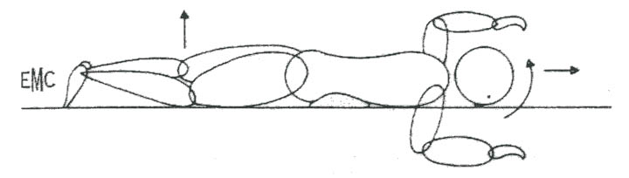
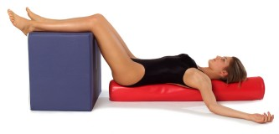

Fase acuta: obiettivi e strumenti
Riduzione dei sintomi infiammatori
  Riposo e mobilizzazioni caute
Prevenire le deformità in chiusura
  Educazione ad una corretta igiene posturale: es. evitare la postura seduta prolungata, evitare più cuscini nella posizione di riposo, insegnare esercizi e autoposture in apertura (supino, prono, stazione eretta a parete)
Posture preventive

Slide 47
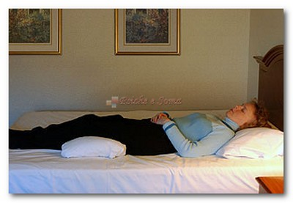
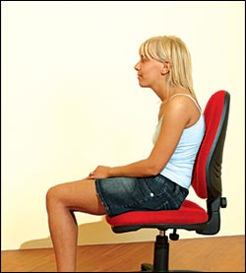
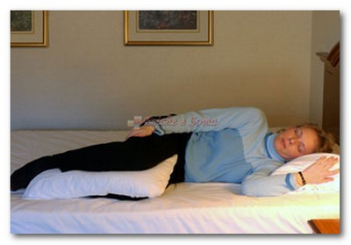
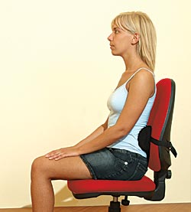
Posture di riposo
Correggere la
Posizione seduta

Slide 48
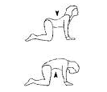
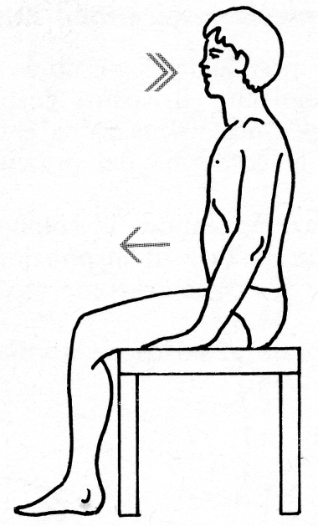
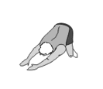
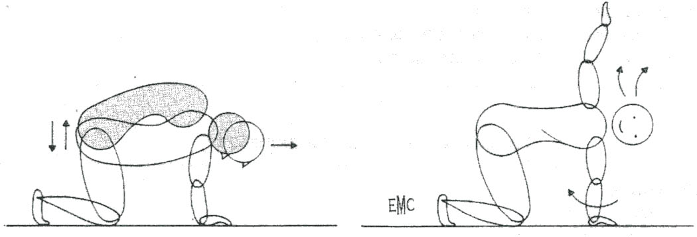
Prevenire rigidità gabbia toracica:
  Esercizi di respirazione dei diversi distretti
  Automobilizzazione degli arti superiori
  Automobilizzazione dei cingoli (es. posizione quadrupedica)

Slide 49
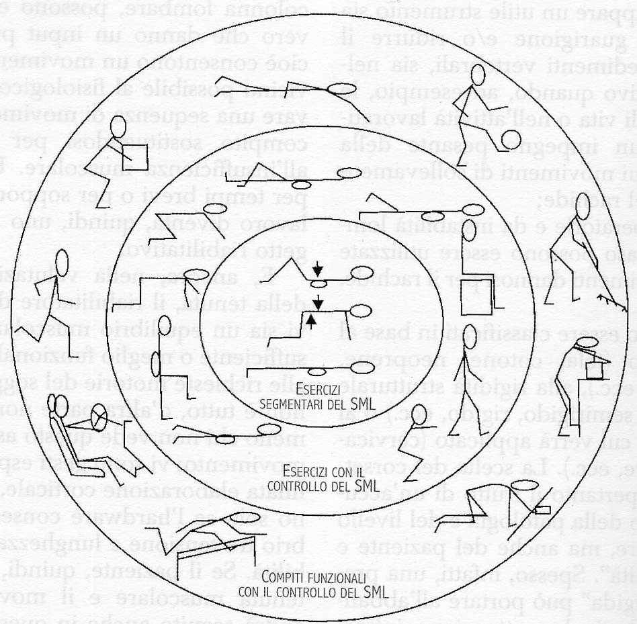
Combattere deficit di reclutamento addominale
  Esercizi per il trasverso dell’addome, associati alla respirazione
Recuperare informazioni somestesiche corrette:
  Rispetto al senso di posizione della colonna e del capo
Recuperare frammentabilità del tronco:
  Ante-retroversione per un recupero ritmo lombo-pelvico

Slide 50
Fase di stato: obiettivi
Combattere la rigidità e la progressiva deformità in chiusura
Recuperare e mantenere il più a lungo possibile la mobilità della gabbia toracica
Migliorare l’equilibrio muscolare, verso l’apertura dell’angolo coxo-femorale e apertura del cingolo scapolare
Recuperare i deficit funzionali
Educare il paziente ad una corretta e consapevole presa in carico del problema

Slide 51
INTERVENTO RIABILITATIVO
IN FASE DI STATO
LOTTA ALLA RIGIDITÀ
posture da prono e prono in estensione che permettano l’apertura dell’angolo coxo-femorale
Esercizi per la mobilità dei cingoli pelvico e scapolare: ad es. svincolo dei cingoli
Esercizi per la mobilità delle curve rachidee: inizialmente in scarico ad es. in quadrupedica, poi posizioni in carico;
Associare respirazione dei vari distretti nei diversi decubiti, stimolando l’espansione della G.T.
Educazione del paziente all’auto-mobilizzazione e alle auto-posture

Slide 52
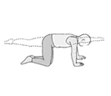
A livello lombare: progressione di esercizi per il recupero della funzione di sostegno e quindi della capacità di stabilizzazione, prediligendo esercizi verso l’apertura dell’angolo coxo-femorale
A livello cervicale: combattere l’anteposizione del capo, innanzitutto con aspetti informativi propriocettivi e posture di autocorrezione (supino sostegni via via più bassi, in stazione eretta col feed-back della parete)
la cinesiterapia respiratoria:
stadio precoce
mantenimento della respirazione costale per prevenire l’anchilosi toraco-rachidea,
stadio più avanzato
si mirerà a ottimizzare
la respirazione addomino diaframmatica.

Slide 53
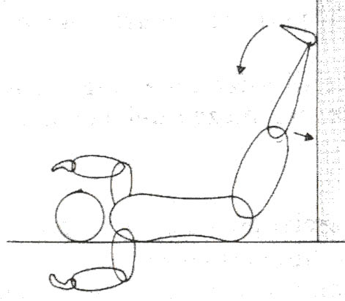
INTERVENTO RIABILITATIVO
IN FASE DI STATO
PREVENZIONE DELLE DEFORMITÀ
IGIENE POSTURALE
AUTOPOSTURE DI CORREZIONE
ALLUNGAMENTO DEI MUSCOLI RETRATTI
POTENZIAMENTO DEI MUSCOLI IPOTROFICI
CHINESITERAPIA RESPIRATORIA

Slide 54
Uno strumento terapeutico: la R.P.G.

Slide 55
A livello di articolazioni periferiche va fatto un programma di prevenzione delle deformità e di lotta alla rigidità personalizzato.
Punti chiave: apertura delle spalle; estensione delle anche; prevenzione del flesso di ginocchia, quindi stiramento della catena posteriore, ma anche anteriore
A livello muscolare è necessario un lavoro di riequilibrio: alcuni gruppi avranno bisogno di maggior elasticità (pettorali, ischio-crurali…) ma alcuni hanno bisogno di tonificazione (spinali, glutei…). Uno strumento possibile: la Rieducazione Posturale Globale

Slide 56
RIEDUCAZIONE IN ACQUA:
Riduce gli effetti del peso, favorisce la mobilizzazione attiva;
A temperatura adeguata favorisce il rilassamento
La resistenza idrodinamica opportunamente dosata favorisce il rinforzo;
Stimola una migliore ventilazione
GESTIONE DEL DOLORE
Terapia fisica
FANS e antidolorifici
Riposo
Idrochinesiterapia
Mobilizzazione rispettosa
…
SPORT
Incoraggiare un’attività fisica regolare, adatta alla malattia e allo stadio evolutivo
Privilegiare gli sport che fanno lavorare l’espansione toracica e gli estensori del rachide

Slide 57
La rieducazione deve essere regolare e quotidiana, puntando alla prevenzione dell’anchilosi: questo significa informare e chiedere al paz. una partecipazione attiva al suo trattamento
Il riposo è indispensabile
Regole di igiene posturale per il rachide: evitando la posizione seduta prolungata e favorendo sport e posture in estensione
Talvolta adattamento socio-professionale: ergonomia sul posto di lavoro, ma anche un ritmo più regolare.

Slide 58
In una visione sistemica…
obiettivi
  Acquisizione variabilità della b.d’a.
  Frammentabilità del tronco in diverse direzioni dello spazio e sua stabilizzazione
  Costruzione di informazioni relative alla cifosi (contatto del dorso con superficie esterna)
In fase non infiammatoria si predilige il lavoro in carico: posizione seduta e poi anche in stazione eretta.

Slide 59
Esercizi: alcuni esempi
Riconoscimenti pressori tra rachide e parete
Confronti pressori tra R.L. e R.D.
Seduto su sussidio mobile in senso antero-post: riconoscimenti di posizioni (ante-retroversione del bacino)
Stesso esercizio, ma riconoscimento di resistenze
Mantenimento orizzontalità con piccoli movimenti di arto sup e/o arto inferiore

Slide 60
Cosa dicono le evidenze
La fisioterapia è importante ed efficace nel trattamento globale della SA
Esercizi regolari sono considerati la chiave per la gestione del trattamento
Esercizi in gruppo con supervisione si sono dimostrati anche molto efficaci
Potrebbe migliorare la fatica e la partecipazione alle attività anche inserire attività aerobiche, esercizi cardiorespiratori e programmi educativi

Slide 61
Da ricordare
Problemi e obiettivi in fase acuta
Problemi e obiettivi in fase di stato
Esempio di esercizio e progressione con il paziente
Consigli posturali, di stile di vita e di economia articolare

